Slide 1
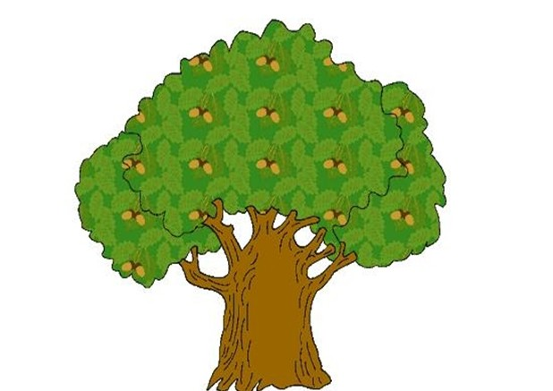
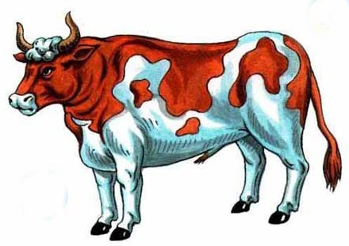
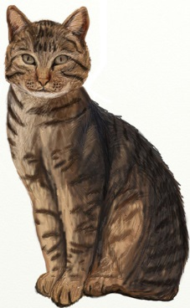
III тип слоговой структуры слова:
Дуб, дом, дым, мак, бык, фен, кот, дед, ком, тень, ток, конь

Slide 2
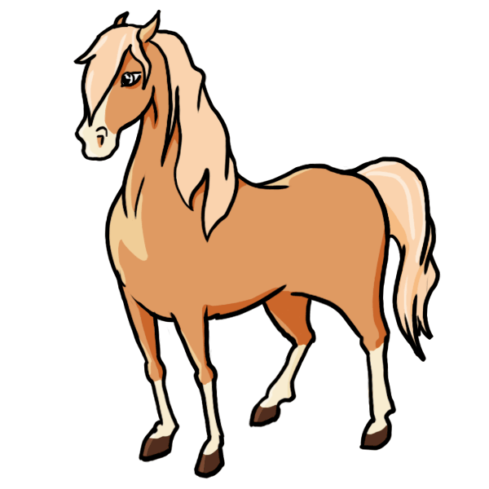
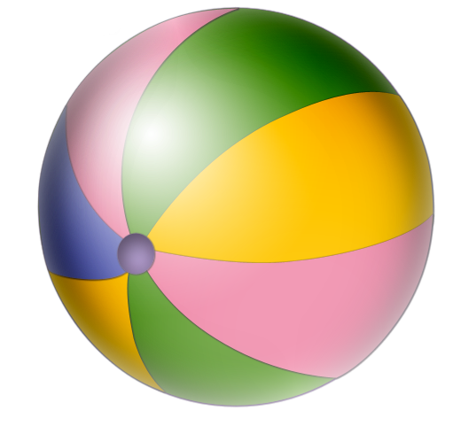
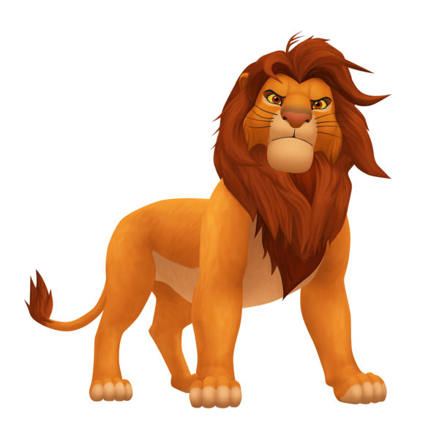
III тип слоговой структуры слова.
«Назови, чей?»
Взрослый: Это чей конь? (кит, мяч, лев, бак, пень, сок).
Ребенок: Это мой конь. (кит, мяч, лев, ..)

Slide 3
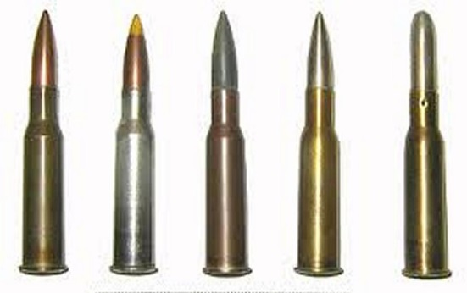
III тип слоговой структуры слова.
«Сколько у тебя?»
Взрослый: У меня одна муха. А тебя пять кого? (дыня, хата, нота, пуля).
Ребенок: У меня пять мух. (дынь, хат, нот, пуль).

